Slide 1
Les nombres de 80 à 99
série 1
série 2
série 3

Slide 2
8
1
80 + 1 =

Slide 3
9
6
80+16 =

Slide 4
8
4
80 + 4 =

Slide 5
9
7
80+17 =

Slide 6
8
7
80 + 7 =

Slide 7
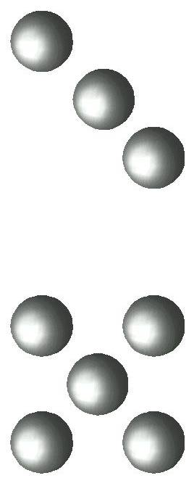
9
8
80+18 =

Slide 9
9
0
80+10 =

Slide 10
8
2
80 + 2 =

Slide 11
9
2
80+12 =

Slide 12
8
5
80 + 5 =

Slide 13
9
4
80+14 =

Slide 14
8
8
80 + 8 =

Slide 16
9
1
80+11 =

Slide 17
8
3
80 + 3 =

Slide 18
9
3
80+13 =

Slide 19
8
6
80 + 6 =

Slide 20
9
5
80+15 =

Slide 21
8
9
80 + 9 =

